Slide 1

ACOMPAÑAMIENTO DEL AE A LOS LAICOS
“La alegría del Evangelio”
(Evangelii Gaudium)

Slide 2
1ER. CONGRESO DEL APOSTOLADO DE LOS SEGLARES
14 de octubre de 1951

Slide 3

PAPA PÍO XII RECORDÓ EL TRIPLE OBJETIVO DE LA IGLESIA
Elevar los creyentes fervorosos al nivel de las exigencias del tiempo presente;
Introducir a los que titubean en la cálida y saludable intimidad del hogar (la Iglesia);
Atraer a los que se han alejado de la religión y a quienes ella no puede, abandonar a su miserable suerte.

Slide 4



¿Qué decir hoy, cuando la cultura ya no es cristiana, hay una gran deserción de la fe, hay pocas vocaciones a la vida sacerdotal, religiosa, misionera y al matrimonio cristiano?
Y MCS, llenos de antivalores, corrupción, mentiras, eufemismos corrompen las almas, y cuentan con muchos recursos económicos.

Slide 5
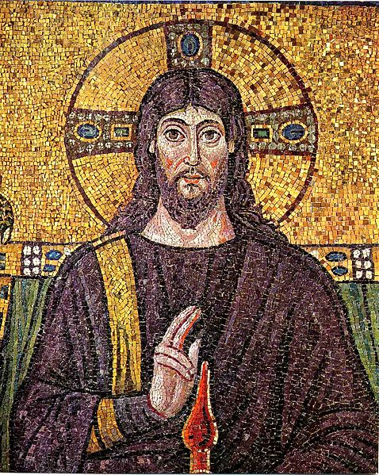
I. TRIPLE PODER QUE LA IGLESIA HA RECIBIDO
MISIÓN
Enseñar,
Santificar
Gobernar.

Slide 6
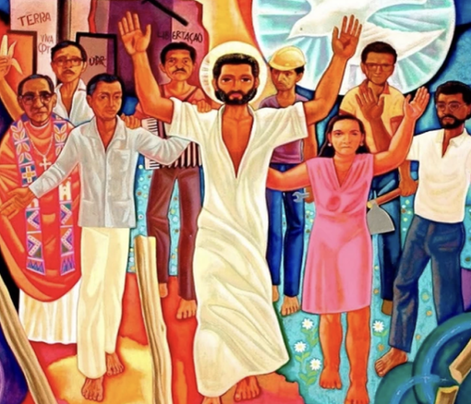
II. ¿cómo han participado en esta misión los clérigos y los laicos?
El apostolado de los laicos, ha estado al lado del propio sacerdote, pero no subordinado a éste.
Siempre ha existido en la Iglesia una colaboración de los laicos en el apostolado jerárquico, con subordinación al Obispo y a aquellos a quienes el Obispo ha confiado la responsabilidad de la cura de las almas bajo su autoridad.
En la Iglesia de Cristo han existido seglares santos como el emperador Enrique II, Esteban, el creador de la Hungría católica; Luis IX de Francia.
También mujeres como Santa Pulqueria (414), hermana del emperador Teodosio II, o Mary Ward (siglo XVII).
Eran apóstoles seglares, aun cuando no se tuviera conciencia de ello, y el término de apóstol seglar no existía en aquella época.

Slide 7
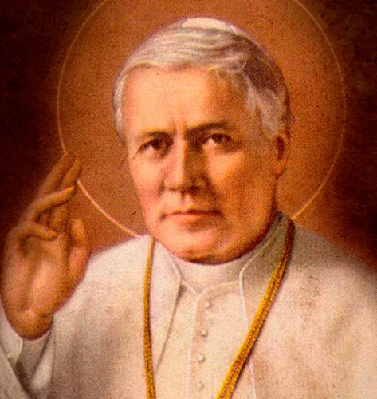
III. PRINCIPIOS DE COLABORACIÓN EN EL APOSTOLADO LAICOS Y CLERIGOS
San Pío X en su encíclica Il fermo proposito del 11 de junio de 1905, distinguía perfectamente:
a) Las obras que tienen por finalidad principal la santificación de las almas;
b) Las obras que tienen una finalidad propia distinta de la religiosa (política, cultural, artística, deportiva, etc.) pero realizadas por asociaciones católicas;
c) Las obras que se dirigen al auxilio del ministerio espiritual y pastoral de la Iglesia y encaminadas a un fin religioso para bien directo de las almas;

Slide 8
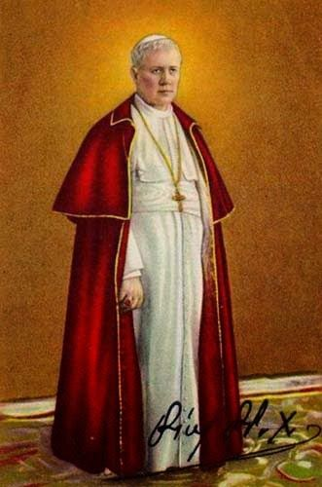
d) Las obras que se han instituido principalmente para restaurar y promover en Cristo la verdadera civilización cristiana y que constituyen la Acción Católica, no pueden concebirse, en ninguna manera, independientes del consejo y de la alta dirección de la autoridad eclesiástica, en especial, por cuanto se han de conformar con los principios de la doctrina y moral cristiana

Slide 9
IV. ALGUNAS OBJECIONES
El retroceso del catolicismo a nivel mundial y la crisis de la Iglesia son signos evidentes de que el clero puede fallar en su misión, y en este caso, los laicos pueden reemplazarlo con toda ventaja.
RESPUESTA: “El llamamiento de los seglares al concurso no es debido a la incapacidad o al fracaso del clero frente a su tarea presente”.
2) En la crisis de la Iglesia, los laicos se han visto obligados a suplir las deficiencias de los sacerdotes, incluso en el plan de la enseñanza del catecismo.
RESPUESTA: Cada quien tiene su oficio. Lo mismo ocurre con el apostolado de suplencia: no se convierte nunca en un apostolado jerárquico por el solo hecho de la repetición de los actos. Y cuando las cosas vuelven a la normalidad, cesan los poderes (y las gracias) de suplencia.

Slide 10
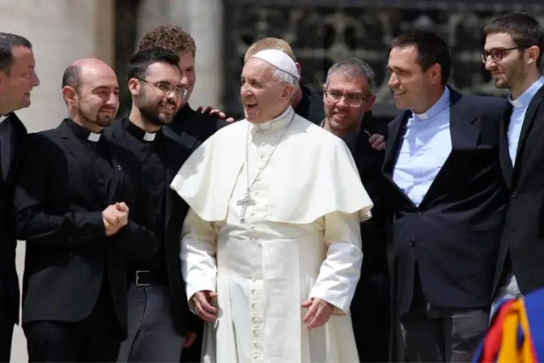
La oración por las vocaciones, hoy en día se hace más necesaria para rogar al Dueño envíe obreros a su mies (Mt 9, 37);
porque la necesidad de la evangelización sigue siendo muy amplia y siempre sobrepasa las fuerzas de los clérigos.

Slide 11
NECESIDAD DEL ACOMPAÑAMIENTO
Todos necesitamos de los demás para progresar en el crecimiento personal, espiritual y humano.
Es necesario hacer procesos que lleven a madurar la vida humana y cristiana, como nos lo recuerda el Papa Francisco (cfr. EG 169).
El acompañamiento a los laicos es importante aunque difícil…
Se requiere confianza en Dios y en que los laicos son responsables de su propio crecimiento.

Slide 12

Se parte del presupuesto de que el acompañamiento debe ser centrado en la dignidad de la persona, capaz de dejarse transformar y de transformar la Iglesia y el mundo que habita.

Slide 13

“El hombre es creado a imagen y semejanza de Dios” (Gn 1,27), y como tal tiene una dignidad, “el ser hijo de Dios”, por lo que hay que trabajar siempre en la formación integral de la persona.
El acompañamiento de los laicos se convierte para el AE en un estilo de vida que va marcando el modo de ser, de estar y de evangelizar, llevándolos a encarnar en su persona y su vida como cristianos, el compromiso bautismal.

Slide 14

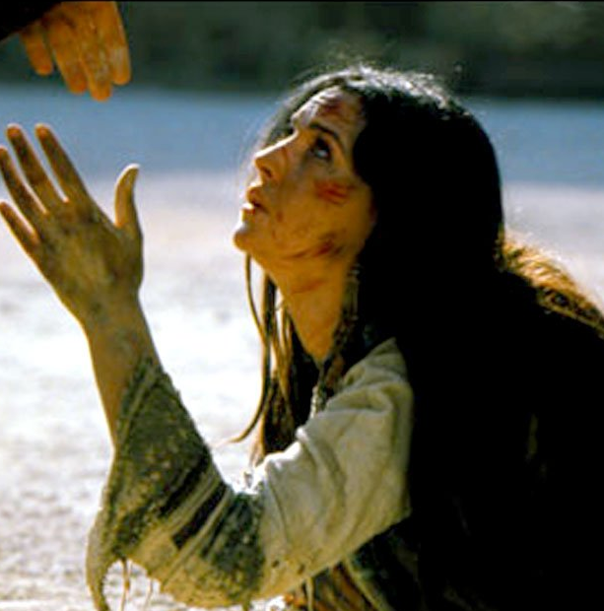
Hay que reconocer la riqueza, nobleza y dignidad que honran y distinguen a los cristianos, hechos hijos de Dios y herederos de su gloria

Slide 15
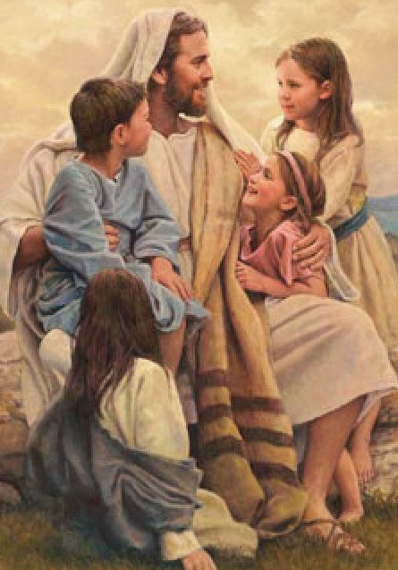
Pedagogía humana que utilizó Jesús con sus discípulos:
Respeto a la dignidad de la persona,
Conocimiento de la realidad,
Lenguaje conocido, familiarizado, contextualizado con la lectura e interpretación de las Escrituras,
Cercanía y afecto a las personas.

Slide 16

El acompañamiento surge como un imperativo en el camino de crecimiento personal de los miembros de los grupos y movimientos ayudándolos a encarnar la vida espiritual en la realidad del cristiano en cada época.

Slide 17
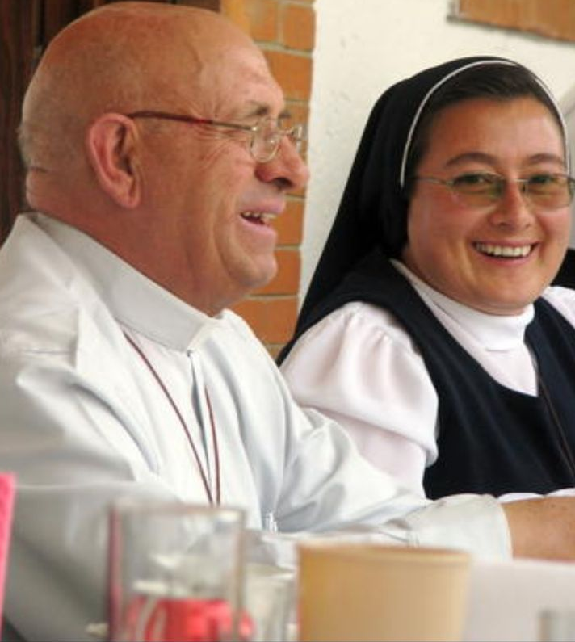
Sacerdotes y religiosos (as) hemos de acompañar y formar la vida cristiana de los “fieles laicos” para que alcancen un celo apostólico infatigable en su labor evangelizadora.
El acompañamiento o asistencia eclesiástica, manifiesta la preocupación por la formación de la vida espiritual de los laicos, que nos lleva a trabajar con gran celo e interés por la salvación de las almas y para que Jesucristo sea conocido y amado de todos a través de los laicos.

Slide 18
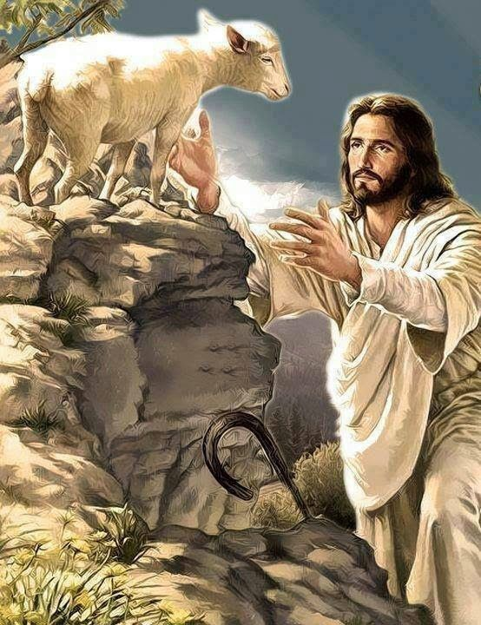
También la asistencia eclesiástica manifiesta la colaboración con Jesús Buen Pastor para atraer al redil a las “ovejas descarriadas” conduciéndolas al campo de la Iglesia donde pueden saciarse de la doctrina de Jesucristo;
La asistencia eclesiástica es para alcanzar la formación de las familias cristianas para que sean apoyo y sostén de la sociedad, fijando los ojos en el modelo de la Familia de Nazaret.

Slide 19

La lectura de la realidad desde la fe para discernir las decisiones sobre las dificultades económicas, sociales, morales y espirituales, que vive la sociedad; la edificación de la paz y la justicia que emanan de la misericordia de Dios; la construcción de una sociedad más humanitaria donde las gracias y favores recibidos de Dios se deben emplear en beneficio de los semejantes.

Slide 20

El AE debe ser capaz de vislumbrar el importante rol del laico en la Iglesia y en la sociedad y valorar la necesidad de caminar juntos en sinodalidad, para construir el Reino de Dios.

Slide 21

Algunos sacerdotes piensan que para ayudar a los laicos a desempeñar su misión eclesial específica, es necesario que solo participen en reuniones en la parroquia, o cosas semejantes.

Slide 22

Se trata de impregnar toda realidad secular con el espíritu de Cristo.
Para esto, se necesita una nueva visión y compromiso con los laicos.

Slide 23
Al acompañar a las familias del MFC o de cualquier otro apostolado o incluso aquellos que no son de nuestros grupos, ¿NOS RECONOCEMOS COMO VERDADEROS PASTORES O AE?
¿Cuáles son las actitudes de un AE para que verdaderamente acompañe a los laicos?

